Slide 1

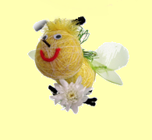
Mesimumm 2014
Пчёлка 2014
Интеллектуально-интерактивная игра
Таллинн

Slide 2

Интеллектуально-интерактивная игра состояла из трёх туров.
В игре принимали участие команды из школ Эстонии, России, Литвы, Украины.
Пятый раз «Пчёлка» собрала своих друзей, и пятый раз ребята показали свои знания, умение уверенно и дружно работать в команде.
I этап | 13.01.2014 – 17.01.2014 | 45 команд
II этап | 29.01.2014 | 34 команды
III этап | 01.03.2014 | 15 команд

Slide 3

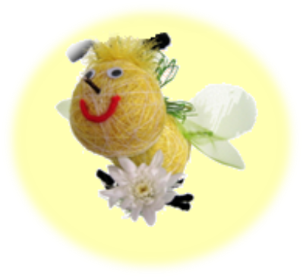
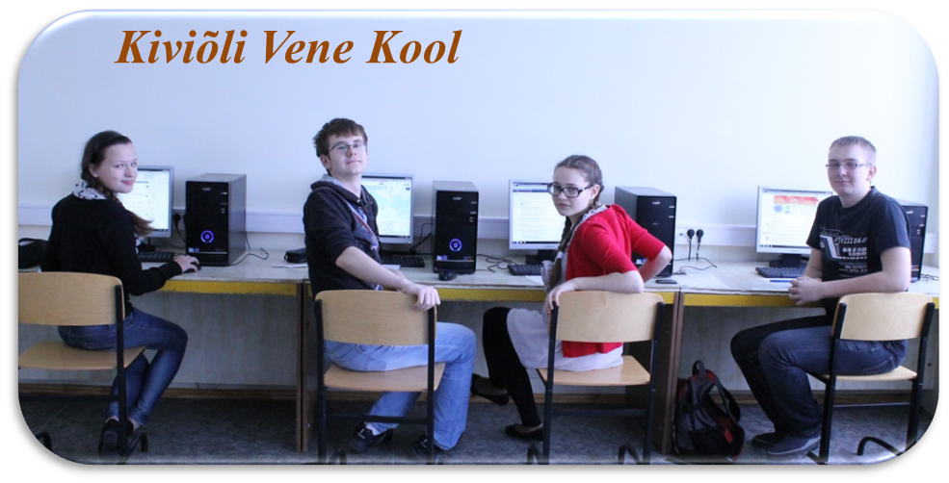
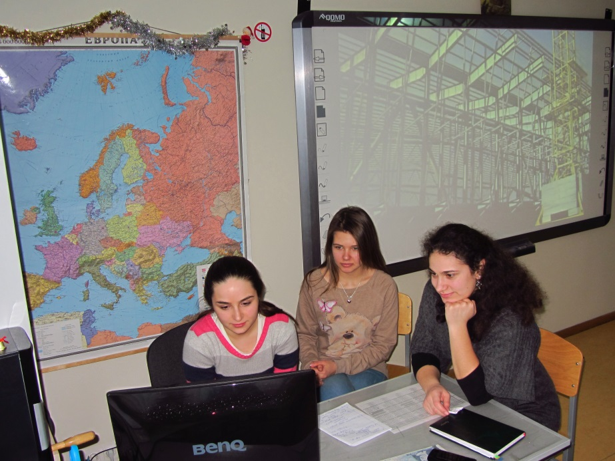
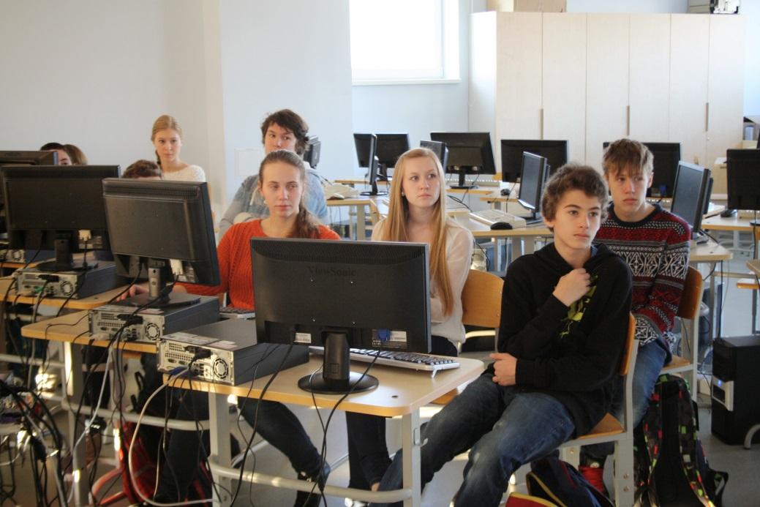
I тур
Lasnamäe Vene Gümnaasium
Ehte Humanitaargümnaasium

Slide 4

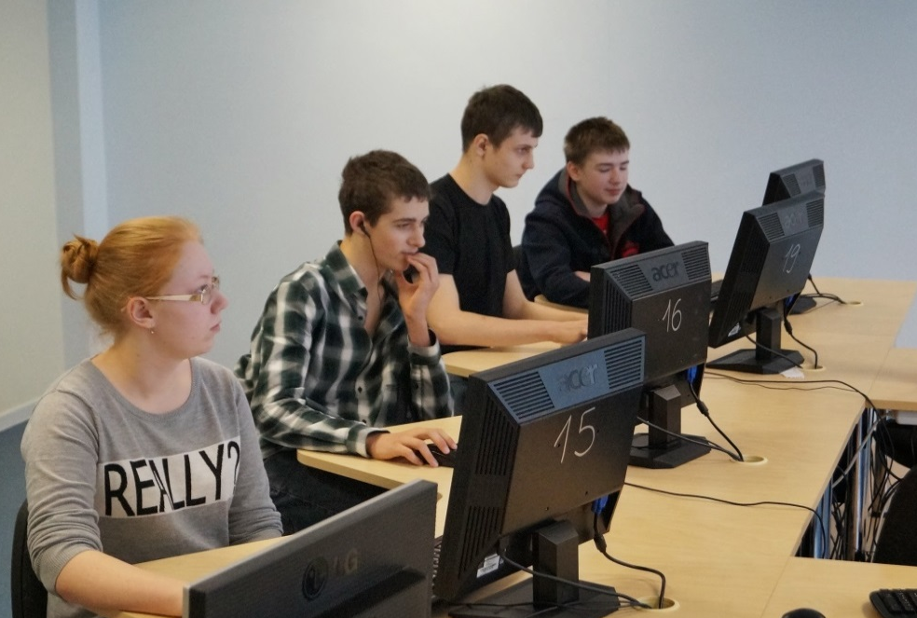
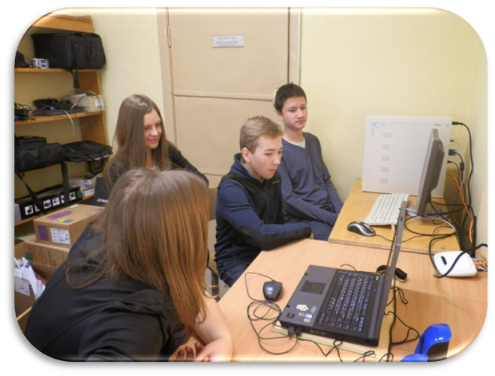
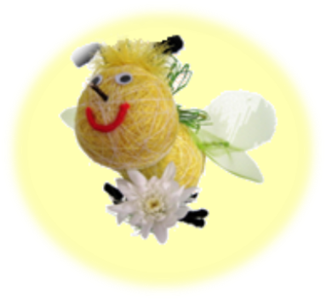
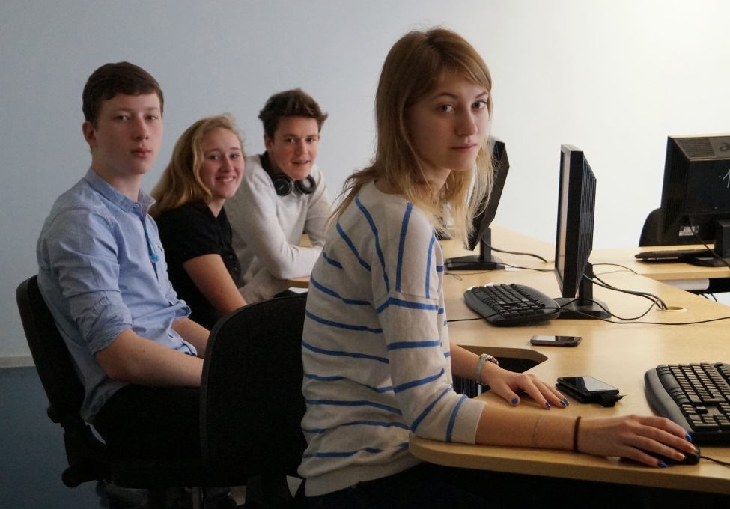
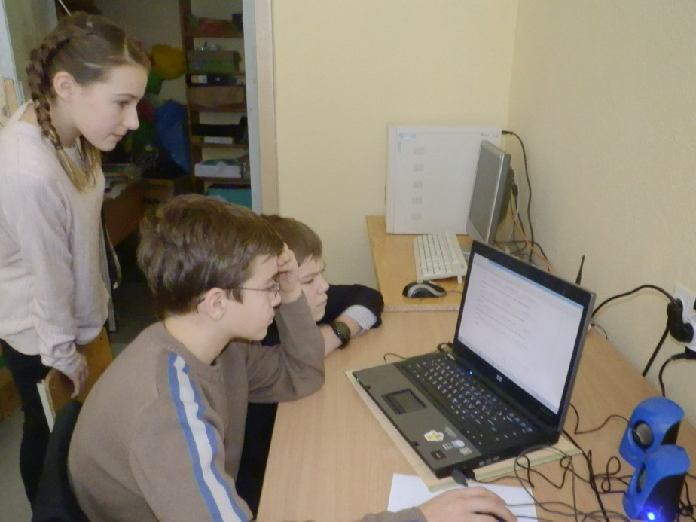
Haabersti Vene Gümnaasium

Slide 5
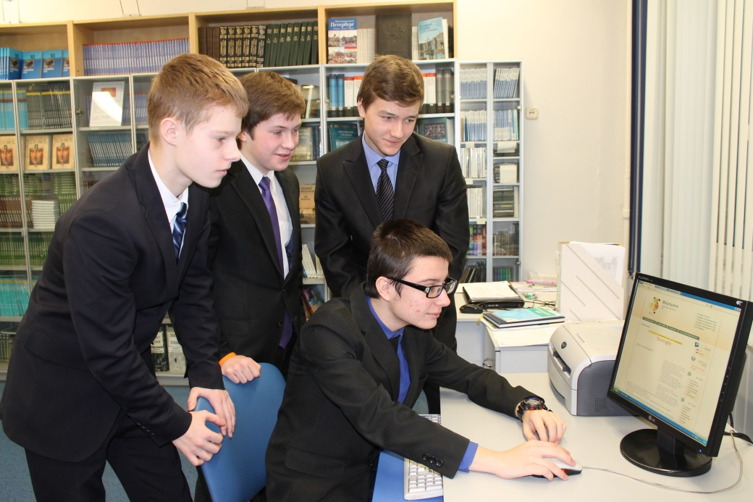
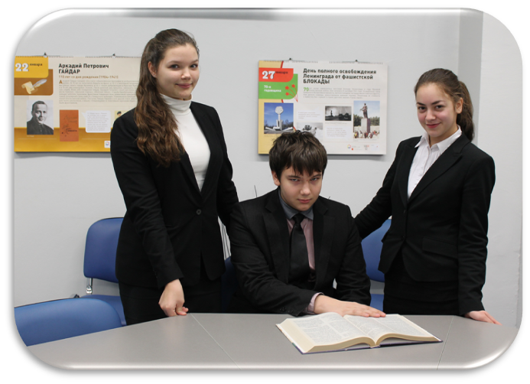
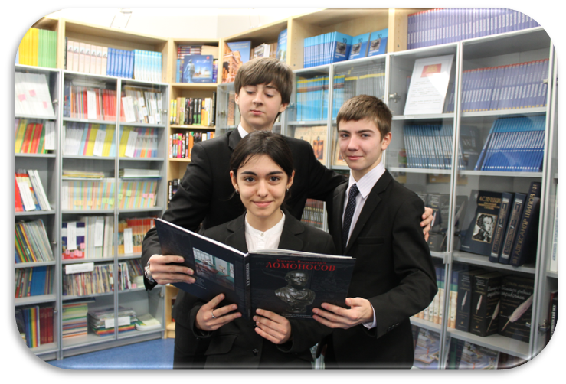
Ломоносовская гимназия
Санкт-Петербург

Slide 6
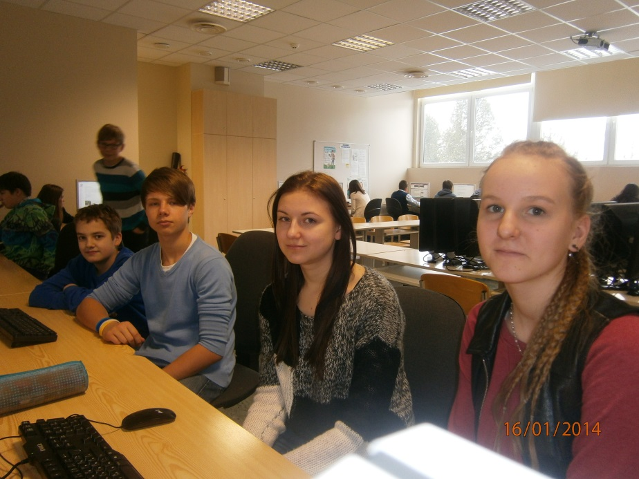
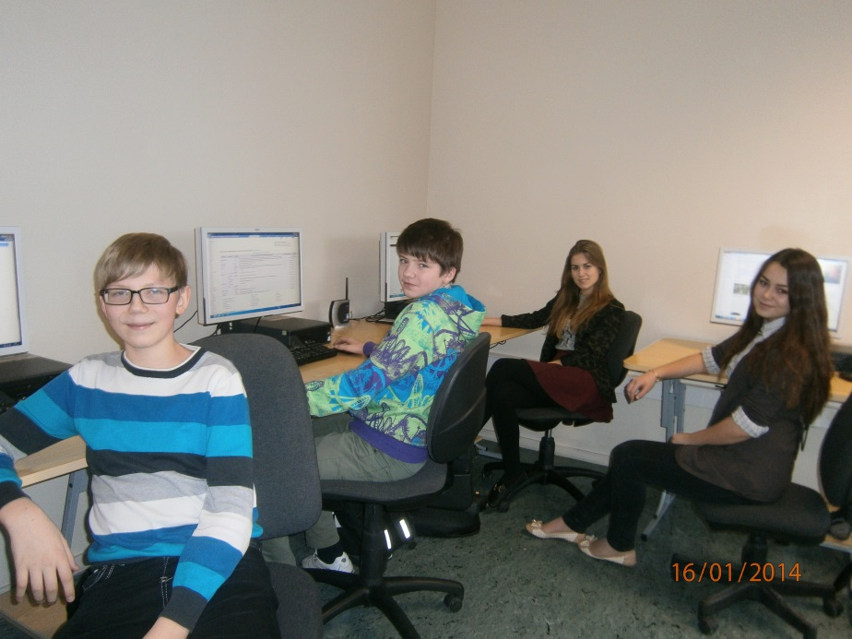
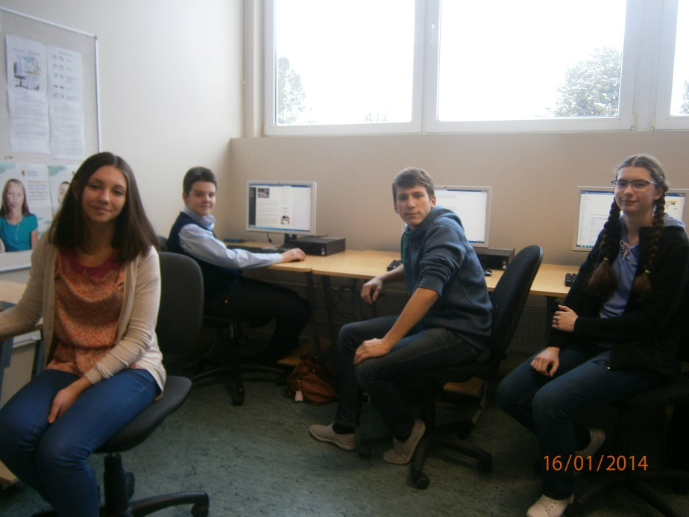
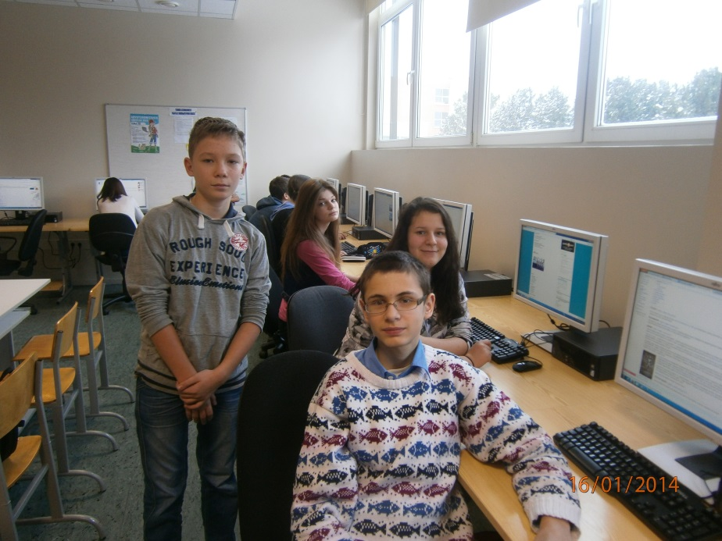
Tallinna Mustamäe Humanitaargümnaasium

Slide 7
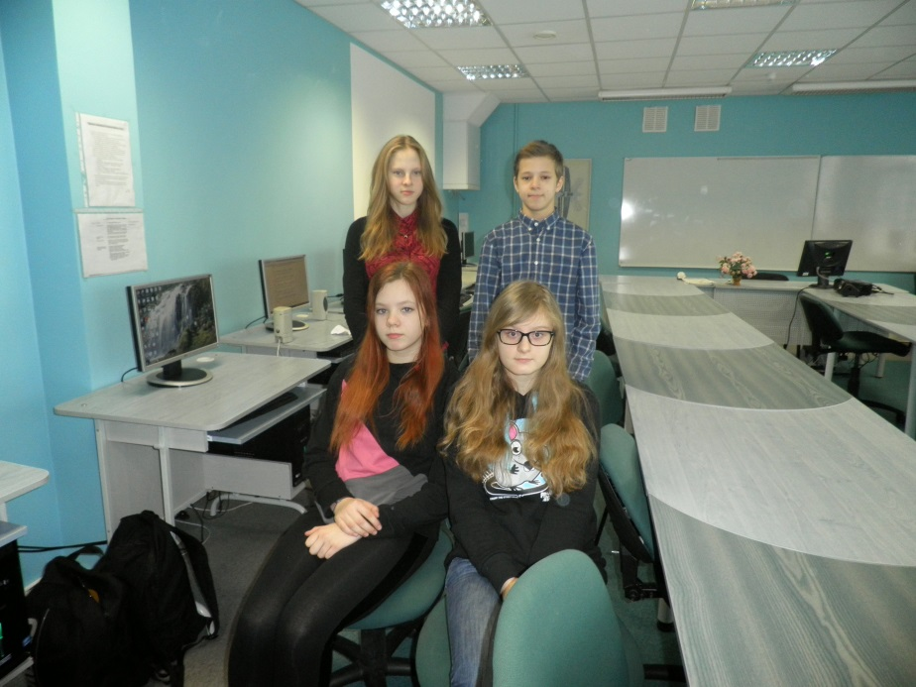
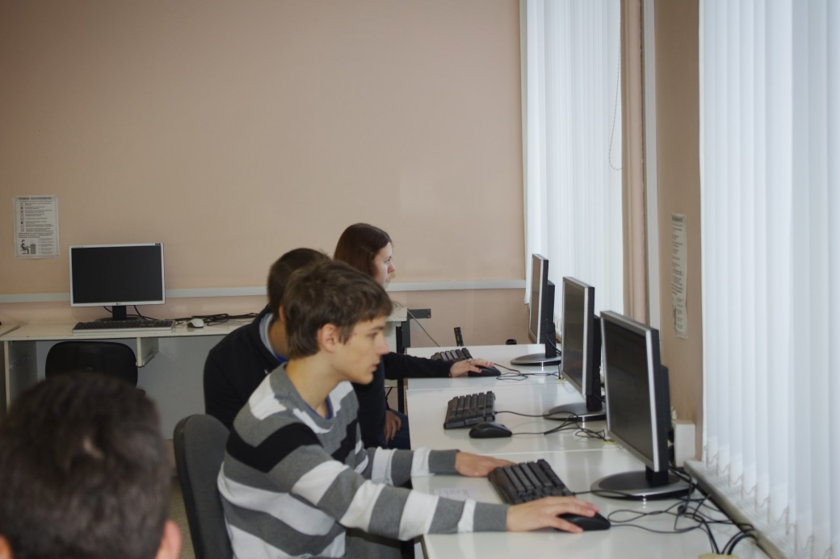
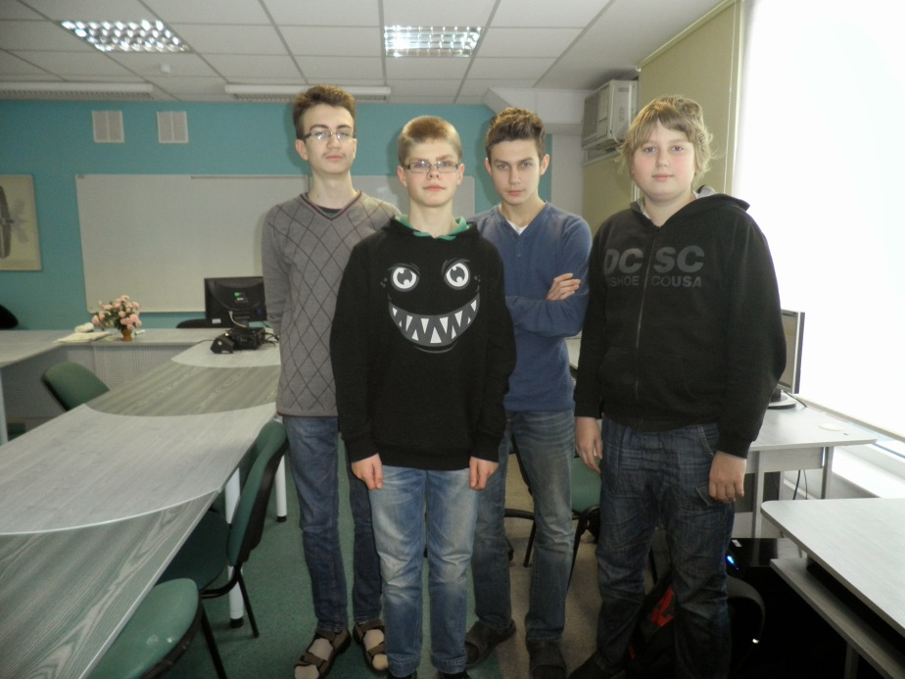
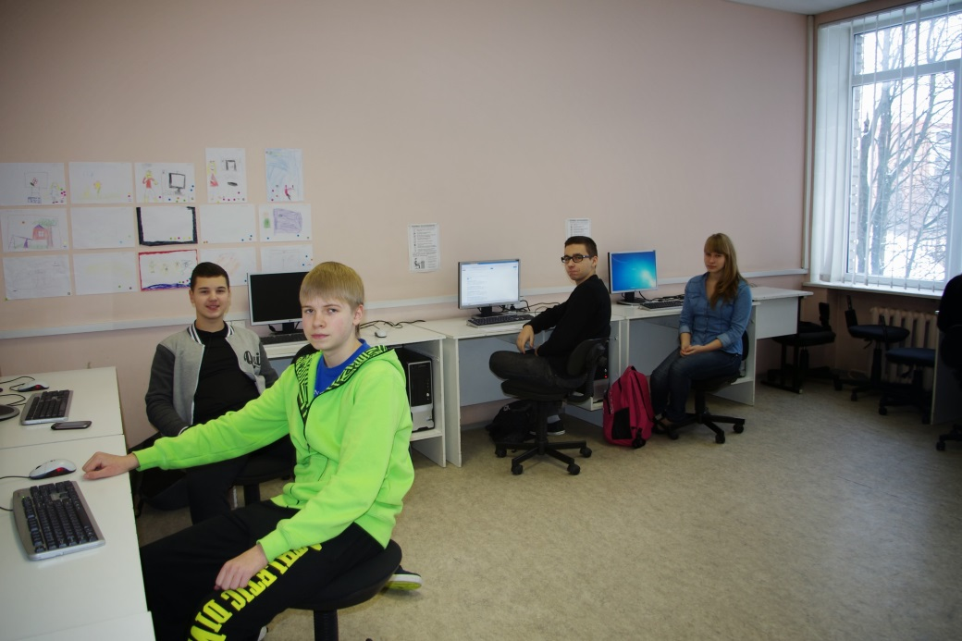
Tallinna Mustamäe Reaalgümnaasium
Tallinna Ranniku Gümnaasium

Slide 8
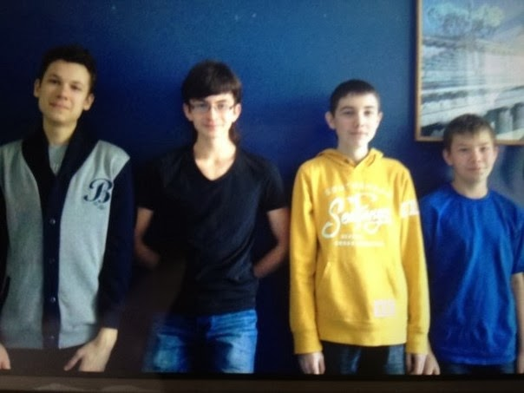
Tallinna 53. Keskkool
Во II туре интеллектуально-интерактивной игры играли 34 команды. По результатам двух туров в III туре получили право играть 15 команд.

Slide 9
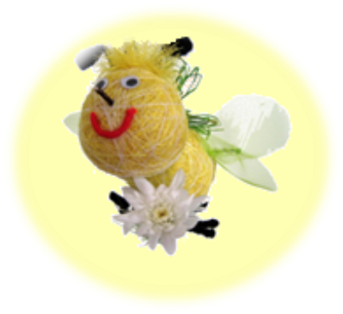
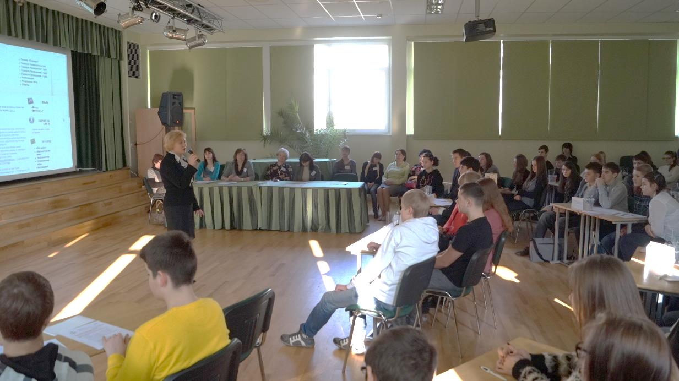

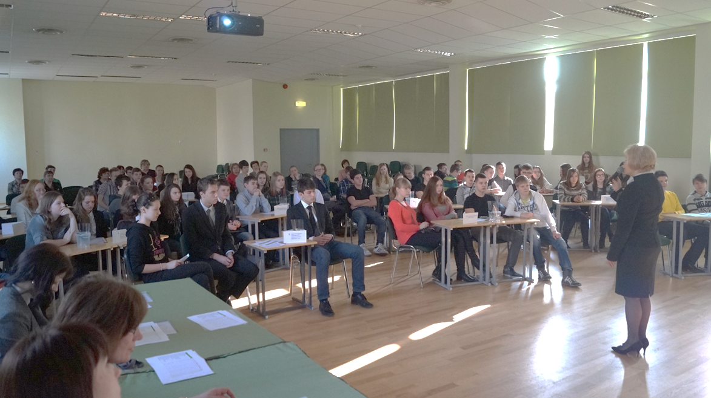
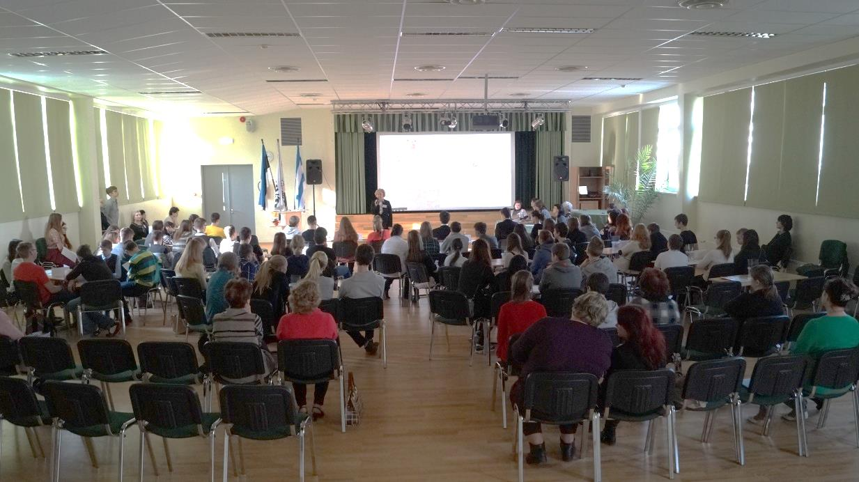
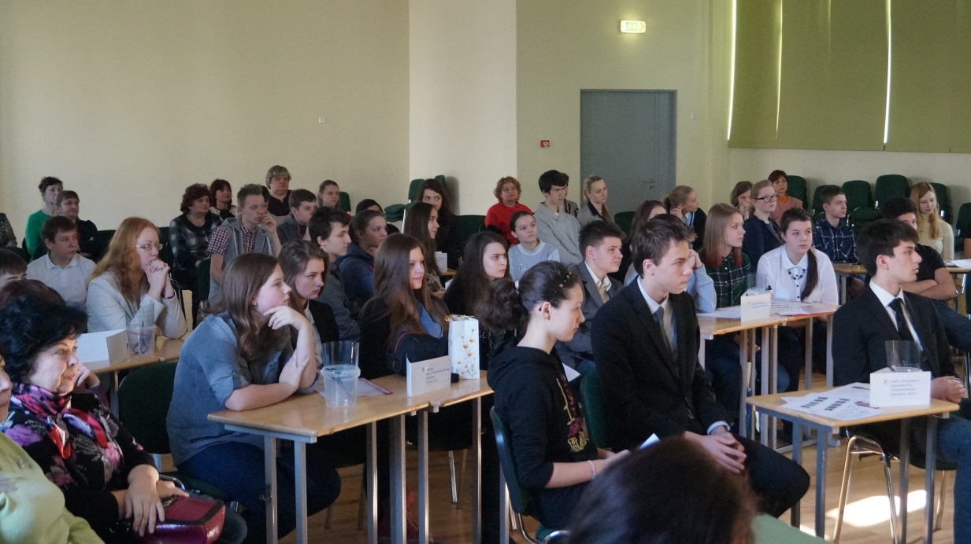
III тур
Открытие тура

Slide 10

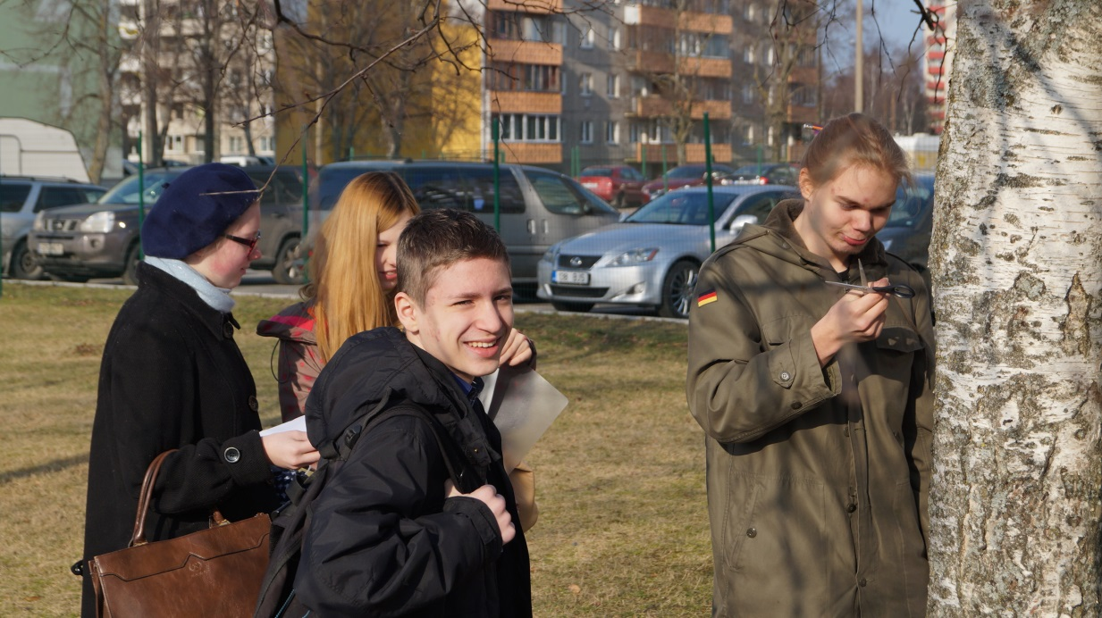
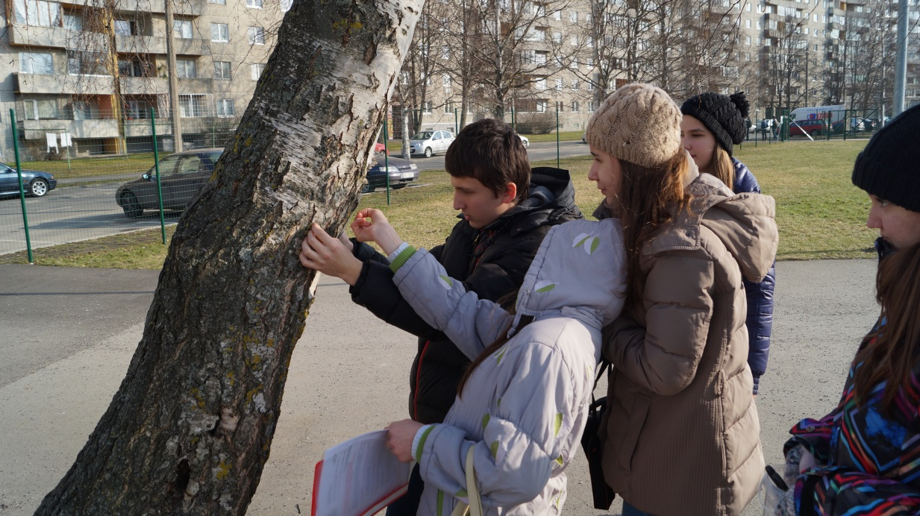
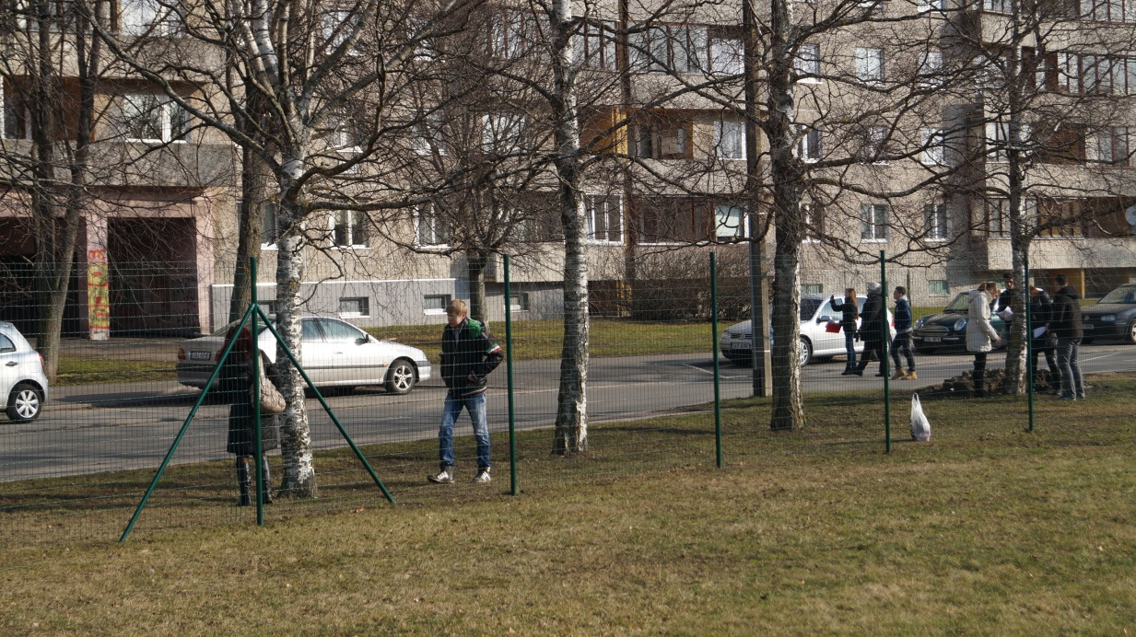
Сбор материала для исследования

Slide 11
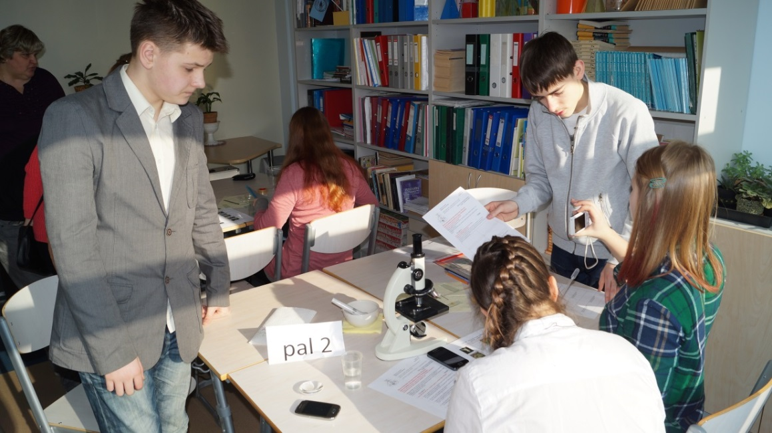
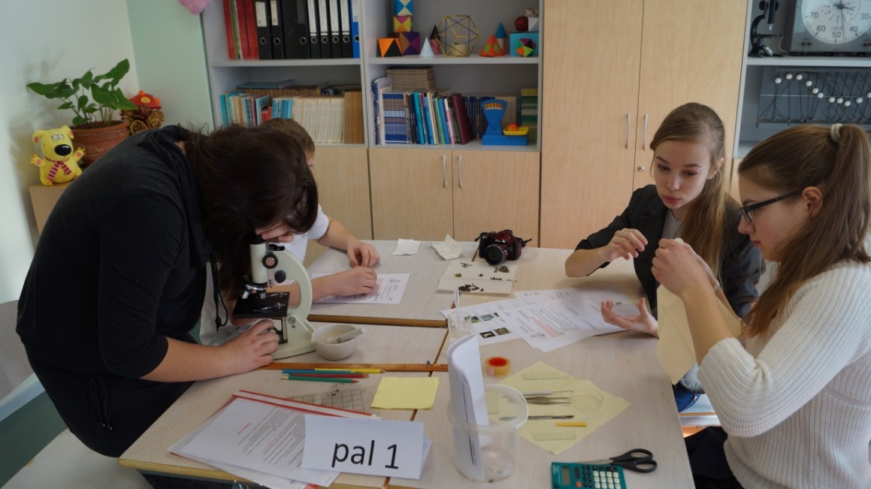
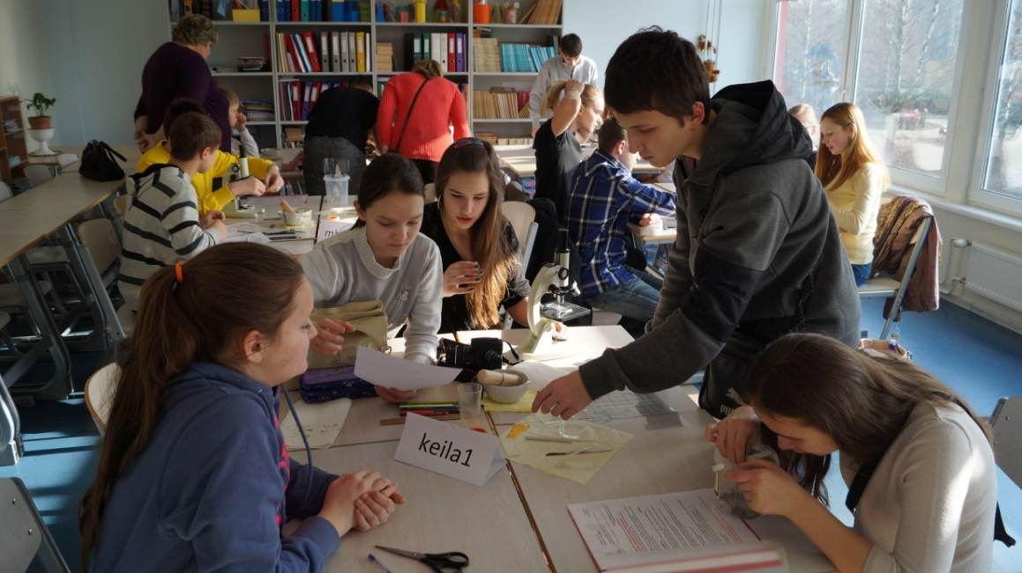
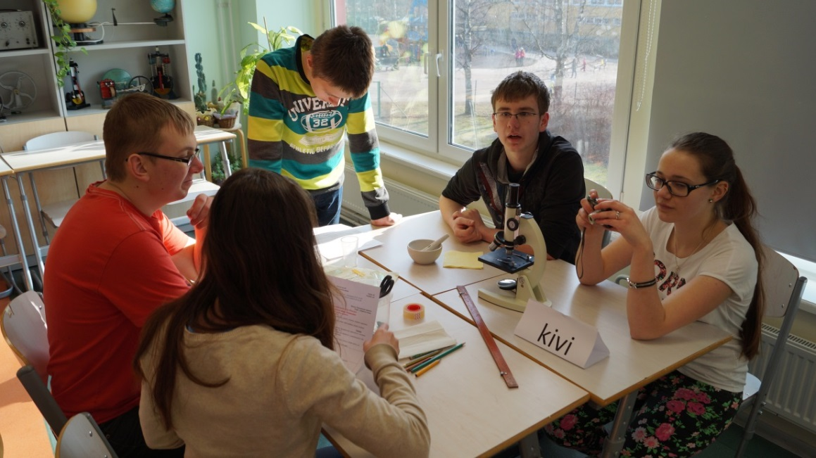
Обработка материала

Slide 12
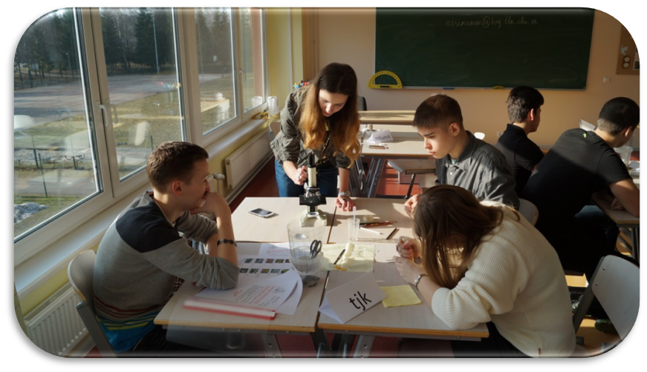
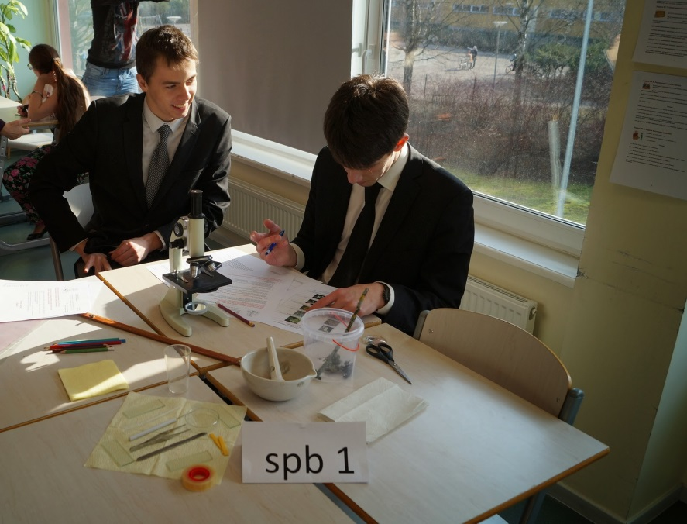
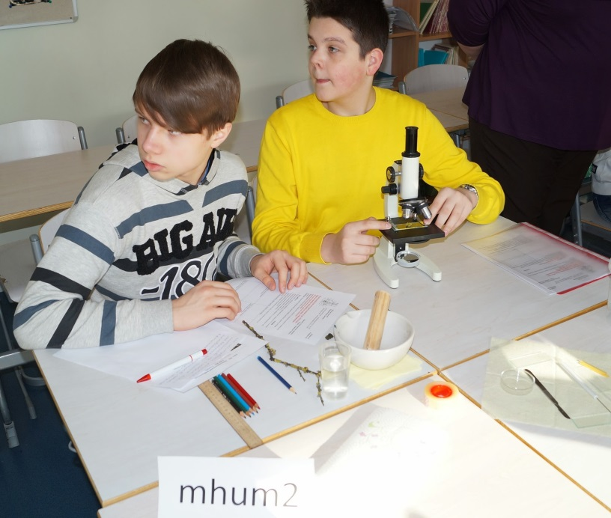
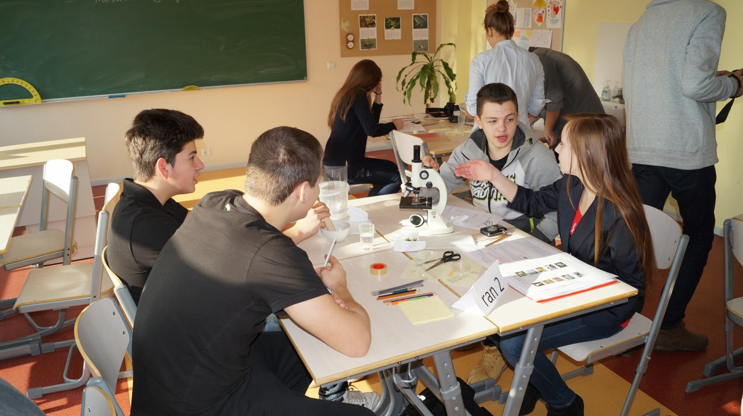

Slide 13
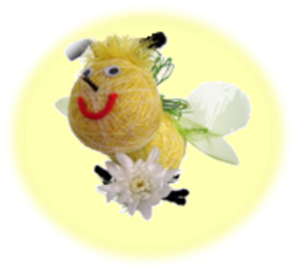
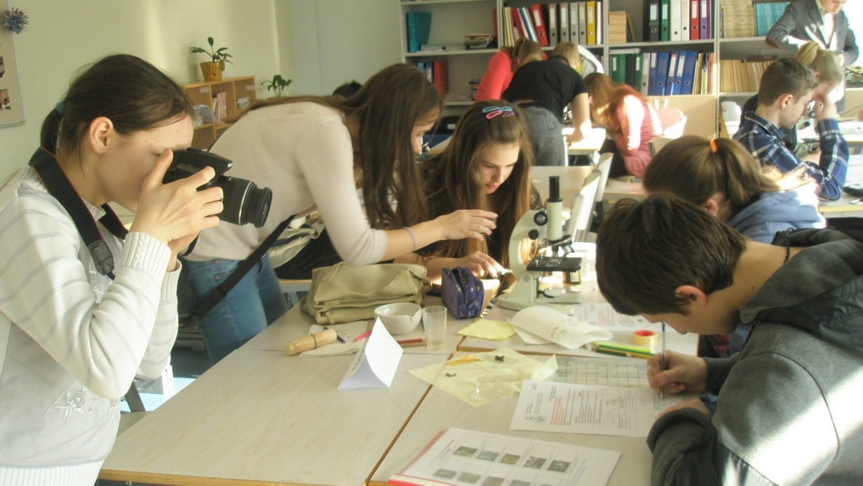
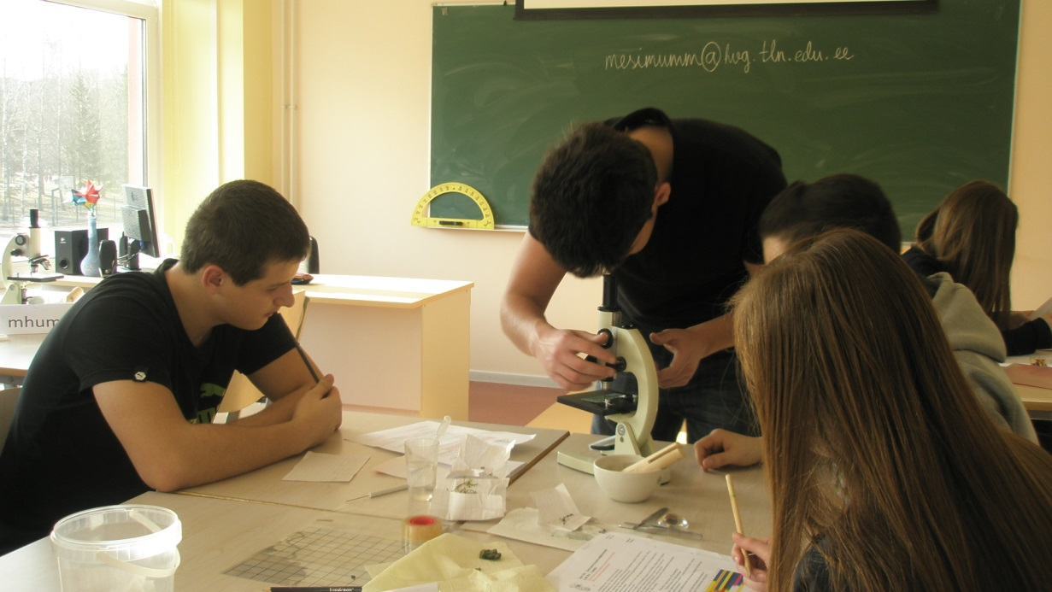
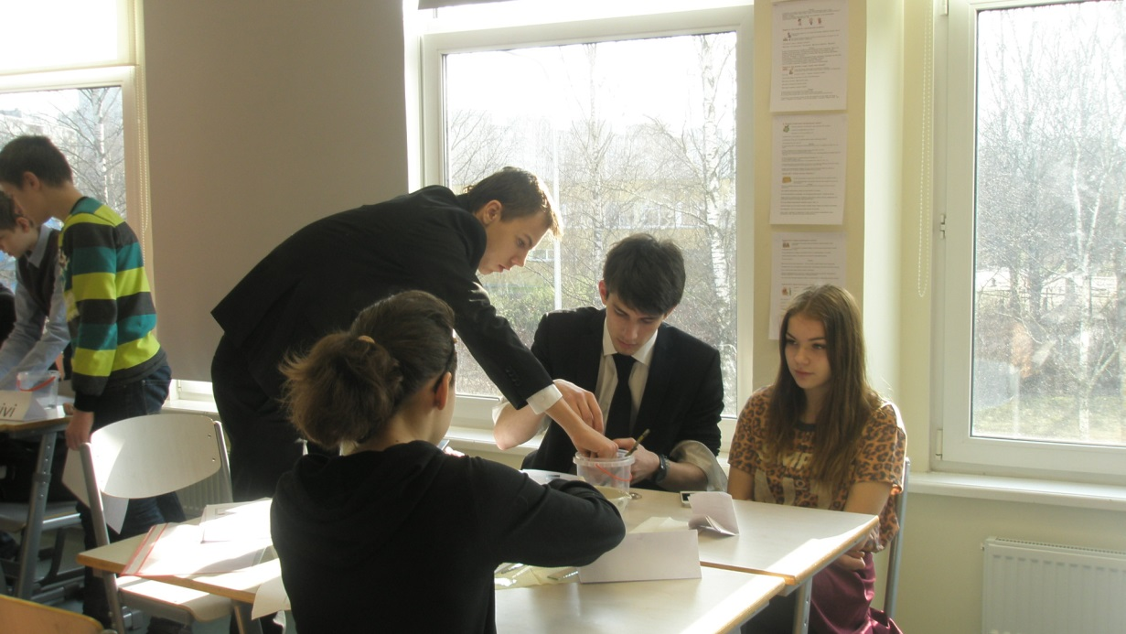
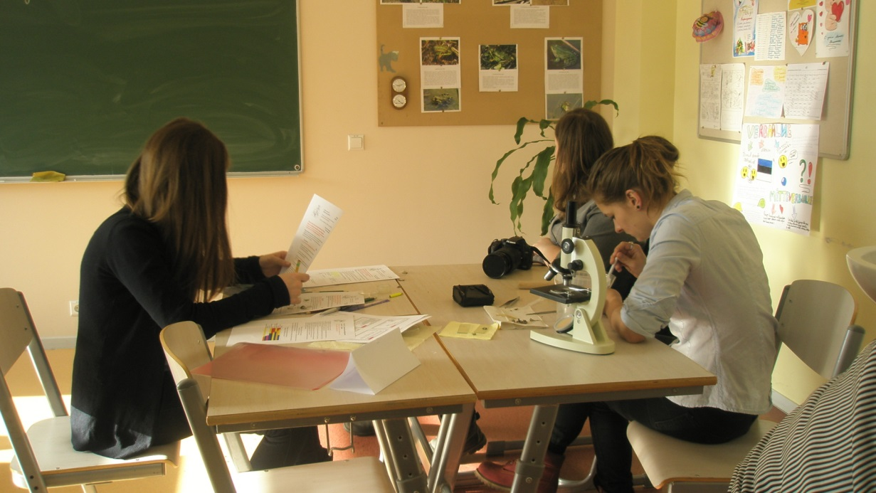
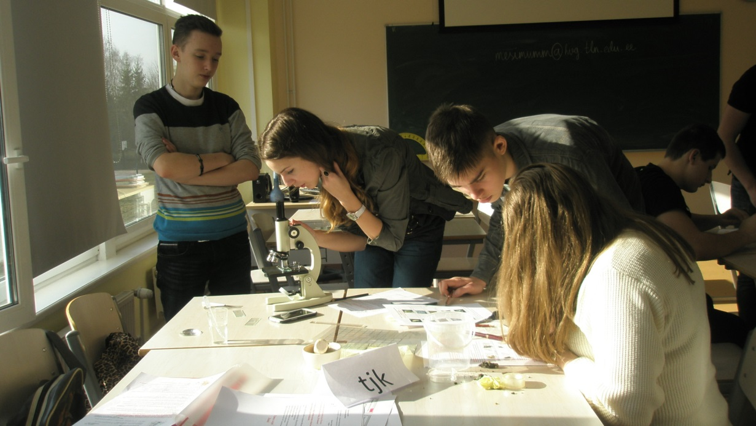
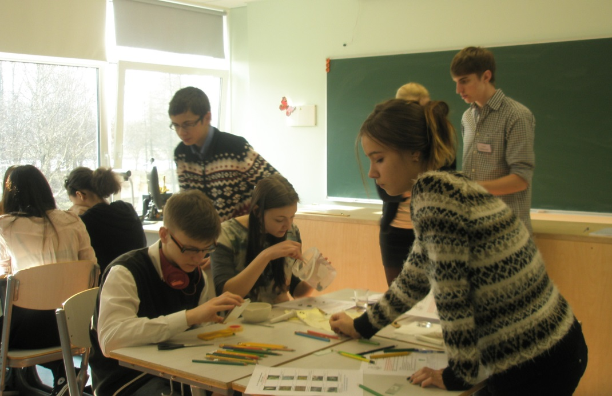

Slide 14
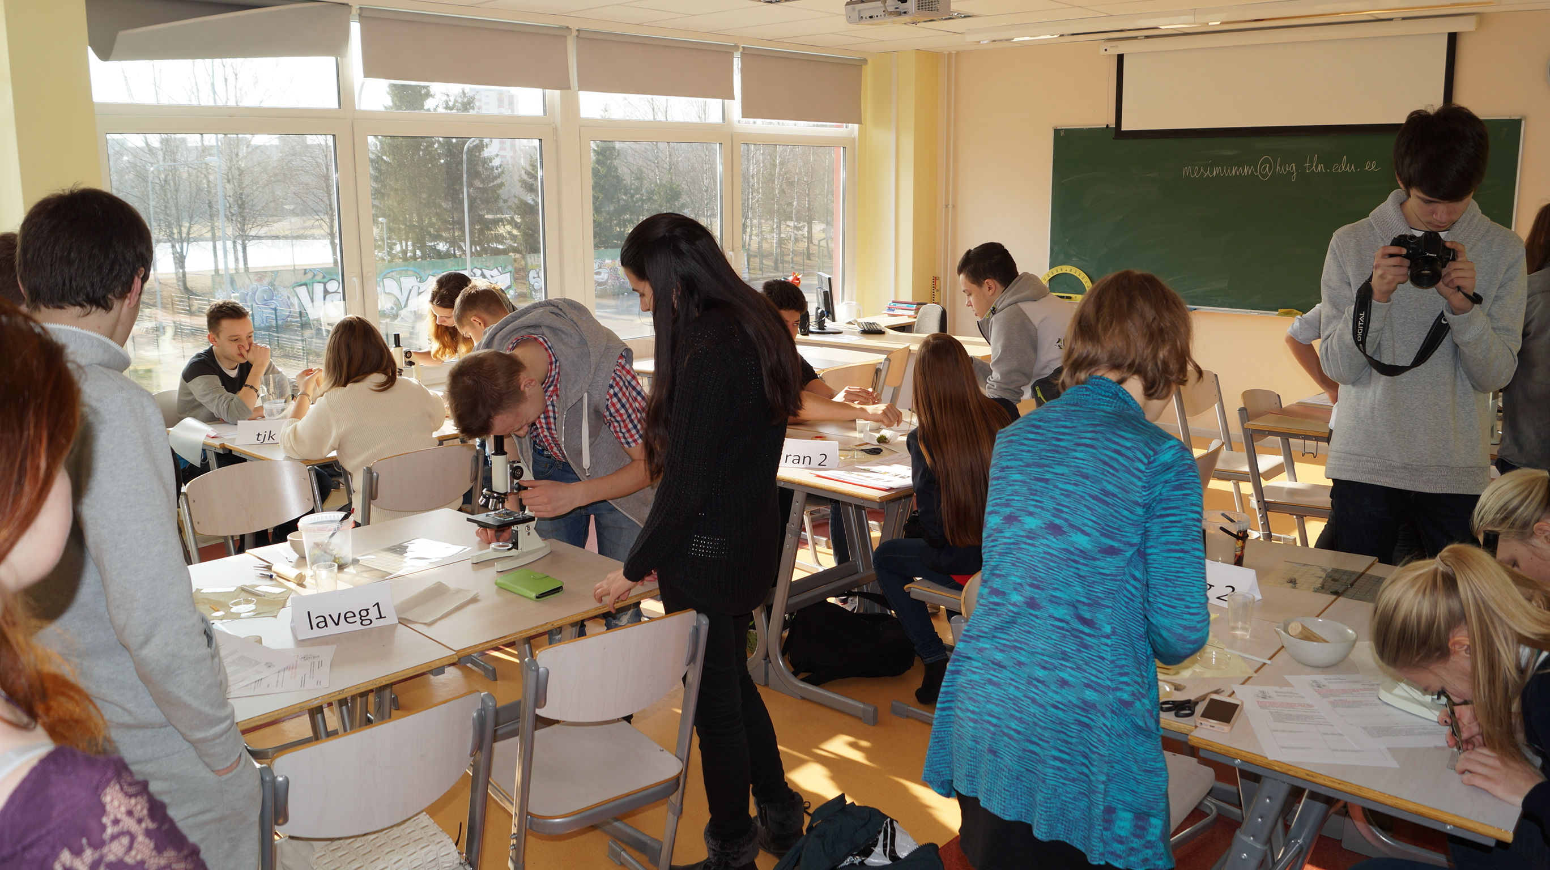


Slide 15
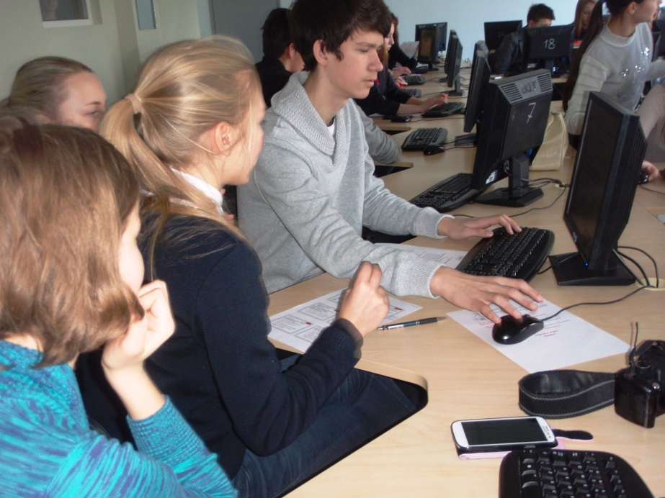
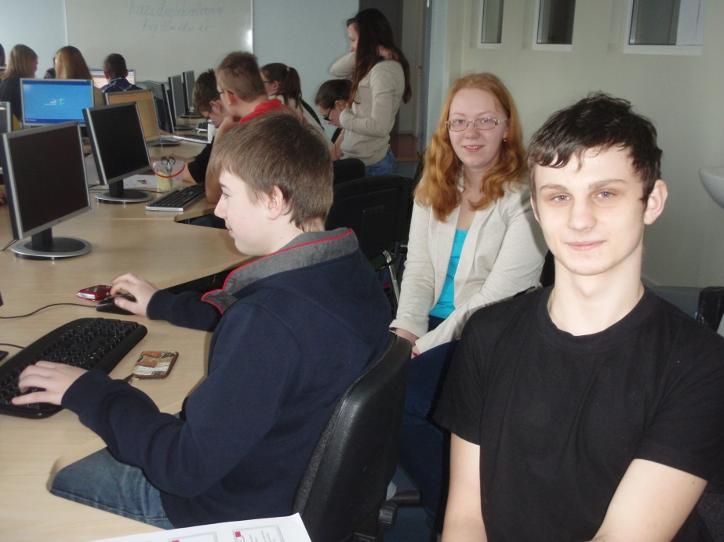

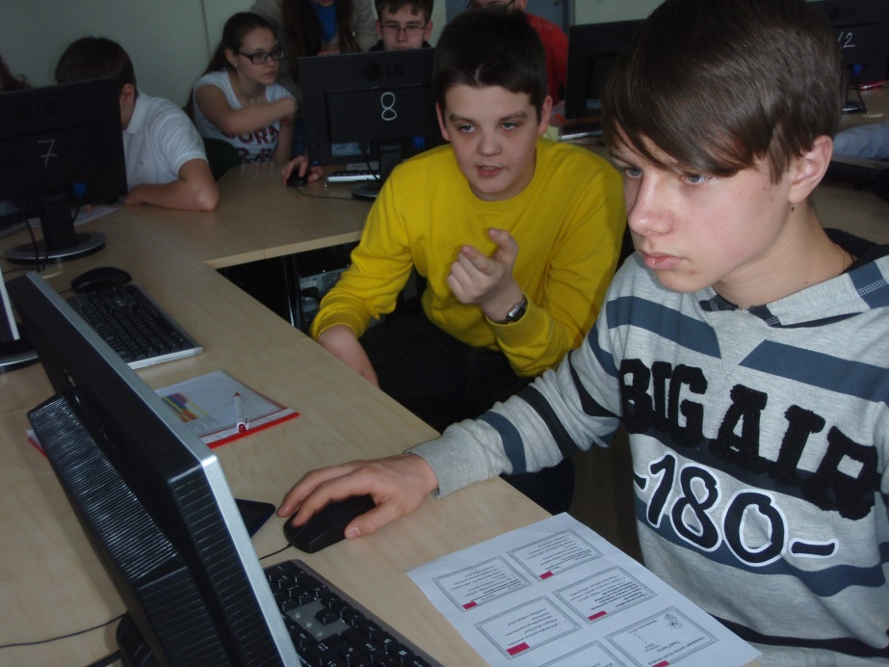
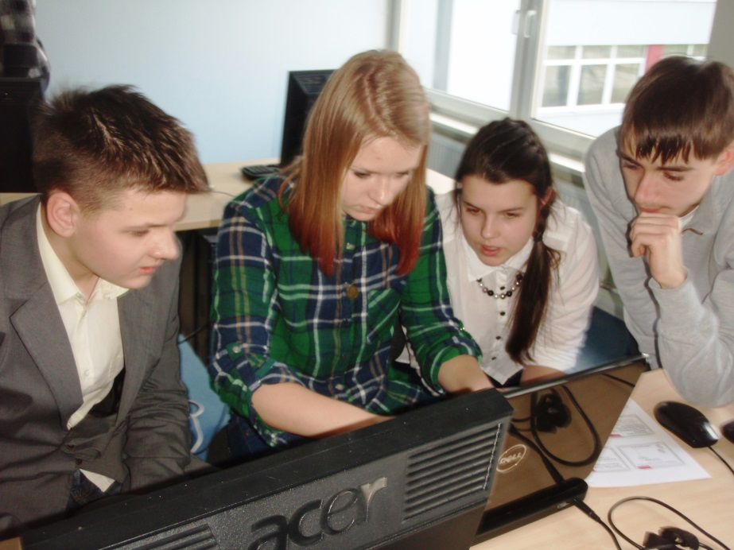

Slide 16


Slide 17





Slide 18





Фотографии из презентаций команд
Gustav Adolfi Gümnaasium

Slide 19






Фотографии из презентаций команд
Gustav Adolfi Gümnaasium

Slide 20


Фотографии из презентаций команд
Гимназия №73
«Ломоносовская гимназия»
Санкт-Петербург

Slide 21





Фотографии из презентаций команд
Вильнюсская средняя школа
имени Софьи Ковалевской

Slide 22






Фотографии из презентаций команд
Tallinna Juudi Kool

Slide 23





Фотографии из презентаций команд
Tallinna Ranniku gümnaasium

Slide 24





Фотографии из презентаций команд
Tallinna Ranniku gümnaasium

Slide 25






Фотографии из презентаций команд
Палдиская Русская
Основная Школа

Slide 26







Фотографии из презентаций команд
Палдиская Русская
Основная Школа

Slide 27






Фотографии из презентаций команд
Lasnamäe Vene Gümnaasium

Slide 28






Фотографии из презентаций команд
Tallinna Mustamäe Humanitaargümnaasium

Slide 29




Фотографии из презентаций команд
Tallinna Mustamäe Humanitaargümnaasium

Slide 30







Фотографии из презентаций команд
Русская Основная Школа города Кивиыли

Slide 31





Фотографии из презентаций команд
Haabersti Vene Gümnaasium

Slide 32


Slide 33

Победители интеллектуально - интерактивной игры «Mesimumm» ученики из гимназии Густава Адольфа.
На сайте гимназии Густава Адольфа поздравление победителям.

Slide 34

Команда из Русской основной школы города Палдиски
заняла второе место.

Slide 35

Команда из Ломоносовской гимназии Санкт-Петербурга
заняла третье место.

Slide 36






Slide 37





Slide 38


Рады встрече с ВАМИ.
Сайт игры «Пчёлка / Mesimumm»

Slide 39
До новой встречи, друзья!

